Slide 1


DATA SCIENCE 2 - DATA & A.I. 3
V MACHINE LEARNING
4-7 ML TECHNIQUES
11/10/2024

Slide 2
I
II III
PYTHON BASICS
Python for data science
WORKING WITH
ARRAYS
Numpy
DATA SCIENCE 2 DATA & A.I. 3
IV
V
DATA VISUALISATION
Matplotlib
DATA ENGINEERING
pandas
MACHINE LEARNING
Automatically find patterns

Slide 3

MACHINE LEARNING
scimit-le»ín

Slide 4
01
WHAT IS MACHINE
LEARNING
Automatically find patterns
05
0G
07
08
DECISION TREES
Best separating lines
INTRODUCING
SCIKIT-LEARN
Machine learning with Python
02
03
04
K-MEANS CLUSTERING
Object grouping
MACHINE LEARNING
HYPERPARAMETERS AND CROSS VALIDATION
Holdout samples and cross-validation
ASSOCIATION RULES
Frequent itemsets
REGRESSION
Best fitting line
ARTIFICIAL NEURAL
NETWORK
Imitate the human brain

Slide 5


SUPERVISED LEARNING: DECISION TREES
Decision Tíees »nd R»ndom Foíests

Slide 6
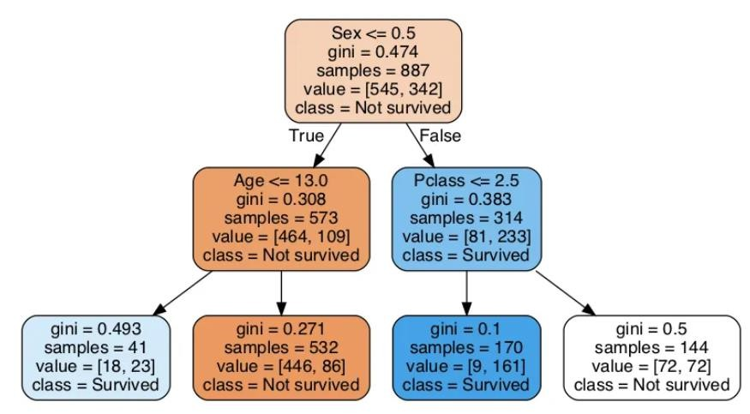
DECISION TREES
Decision trees:
A supervised learning algorithm used for classification and regression tasks creating a tree-like model of decisions based on input features
- p.6
Notes:
We gaan eigenlijk gewoon de boom volgen om te zien binnen welke klasse iets bepaald thuishoort, we zouden dit zelf fysiek kunnen meten moest het bijvoorbeeld over bloemen gaan
Hoe wordt deze nu opgesteld, hier zijn verschillende algoritmen voor. Een hiervan gebruikt een gini-getal, welke altijd tussen 0 en 0.5 ligt – Hoe dichter bij 0 wilt zeggen dat het allemaal van dezelfde klasse is, is een pure-leaf
-> Hier is het bijvoorbeeld op zoek naar mannen en vrouwen, als we enkel vrouwen hebben zouden we een pure-leaf hebben dus gini = 0 – als we exact even veel hebben krijgen we een gini van 0.5

Slide 7
DECISION TREES WITH SCIKIT-LEARN
from sklearn.tree import DecisionTreeClassifier model = DecisionTreeClassifier(criterion='gini')
Hyperparameters:
criterion
Type: string, default='gini'
Description: This function measures the quality of a split. Supported criteria are 'gini' for the Gini impurity and 'entropy' for the information gain.
Usage: Choose 'gini' for the Gini impurity (default) or 'entropy' for information gain when building the decision tree.
max_depth
Type: int, default=None
Description: The maximum depth of the tree. If None, nodes are expanded until all leaves are pure or contain fewer samples than the min_samples_split.
Usage: Set this to limit the depth of the tree and avoid overfitting.
min_samples_split
Type: int or float, default=2
Description: The minimum number of samples required to split an internal node. If an integer, it's the minimum number. If a float, it's the fraction of the total number of samples.
Usage: Increase this value to reduce overfitting by making the tree more generalized.
Notes:
We zullen deze moeten importeren en dan duidelijk maken welke criteria we willen gebruiken. Kunnen ook entropie gebruiken welke ook hetzelfde werkt ongeveer
Entropy is iets beter maar scheelt zo goed als niets en gini is heel wat sneller – by default wordt gini gebruikt
We kunnen ook de maximale diepte instellen, hoeveel aftakkingen gaan we doen – hoeveel lagen. Als we deze niet instellen gaat die blijven opsplitsen tot ze allemaal pure zijn – allemaal 1 klasse
We kunnen ook een limiet zetten van hoeveel samples er in zitten, bijvoorbeeld als er minder dan 5 waarden in een leaf zetten laten we het daarbij, ookzal zijn ze niet pure

Slide 8
DECISION TREES WITH SCIKIT-LEARN
from sklearn.tree import DecisionTreeClassifier model = DecisionTreeClassifier(criterion='gini')
Hyperparameters:
min_samples_leaf
Type: int or float, default=1
Description: The minimum number of samples required to be at a leaf node. A smaller value allows smaller leaves and may lead to overfitting.
Usage: A higher value can make the model more conservative and less prone to overfitting.
max_features
Type: int, float, string or None, default=None
Description: The number of features to consider when looking for the best split. If None, all features are considered.
Usage: Restricting the number of features can lead to a more generalized model.
- p.8
Notes:
We kunnen ook kiezen hoeveel of welke features

Slide 9
DECISION TREES WITH SCIKIT-LEARN
# DATA PREPARATION
import pandas as pd import seaborn as sns
from sklearn.model_selection import train_test_split
iris = sns.load_dataset('iris')
# Target feature to predict: Pandas Series y = iris['species']
# Predictors: Pandas DataFrame
X = iris[['sepal_width','sepal_length','petal_width','petal_width']]
# SPLIT in TRAIN and TEST dataset
X_train, X_test, y_train, y_test = train_test_split(X, y, train_size=0.8, stratify=y)
Notes:
CODE
We nemen de target feature, wat we willen voorspelen
Wat we gebruiken om het te voorspellen
Maken een test en trainingset BELANGRIJK is dat we hier de stratisfy (gebruikt om klasses ook gelijk te verdelen over de train en test) op true zetten

Slide 10
DECISION TREES WITH SCIKIT-LEARN
# MODEL SELECTION AND HYPERPARAMETER SELECTION (MODEL SPECIFIC)
from sklearn.tree import DecisionTreeClassifier model = DecisionTreeClassifier(max_depth=1)
# List all selected hyperparameters
print(model.get_params(deep=True))
# DERIVE MODEL FROM LABELED DATA (TRAIN MODEL/FIT MODEL)
model.fit(X_train, y_train)
# DISPLAY MODEL (MODEL SPECIFIC)
print(f"Model classes: {model.classes_}") from sklearn.tree import plot_tree plot_tree(model)
- p.10
Notes:
We kiezen het model, doen een fit wat het trainen is van het model en dan kunnen we hier bijvoorbeeld een tree van maken

Slide 11
DECISION TREES WITH SCIKIT-LEARN
# VALIDATE MODEL USING LABELED TEST DATA
# Score model, used metric is model dependent, for decision tress: Accuracy r2 = model.score(X_test, y_test)
print(f'ACC: {r2:.3f}')
# Other metrics
from sklearn.metrics import accuracy_score, precision_score, recall_score, f1_score,
classification_report
# Predict target feature for the labeled test data y_test_pred = model.predict(X_test)
acc = accuracy_score(y_true=y_test, y_pred=y_test_pred)
prec = precision_score(y_true=y_test, y_pred=y_test_pred, average='weighted') rec = recall_score(y_true=y_test, y_pred=y_test_pred, average='weighted')
f1 = f1_score(y_true=y_test, y_pred=y_test_pred, average='weighted')
# Multiclass classification -> precision, recall and F1 are calculated by class and averaged. print(f'ACC : {acc:.3f} - PREC : {prec:.3f} - REC : {rec:.3f} - F1 : {f1:.3f}')
classification_report(y_true=y_test, y_pred=y_test_pred)
Notes:
We kunnen deze dan ook opnieuw scores geven,
Accuracy score geeft aan hoe vaak hij het juist heeft – Stel model met klassen hond, kat en muis hoe vaak hij deze juist clasifiseert is de accuracy, de precision is hoe vaak de hond juist is gegokt gedeeld door hoe vaak de hond gegokt is
Stel 8 keer juist hond gegokt, 2 keer gedacht dat het een hond was maar was kat of muis 8/10 = 0.8 = 80%
Recal is hoevaak hond juist gegokt en hoevaak hond fout gegokt (dan muis of kat voorspeld) stel 8 keer juist en 12 keer gedacht dat het een kat of muis was dan 8/20 = 0.4 = 40%
F1 score neemt een gemiddelde van de percision en de recall, dit kunnen we doen per klasse en van het hele model. Voor heel het model doen we van iedere klasse en dan het gemiddelde
We kijken naar de accuracy om te zien hoe goed een model is, hoe hoger deze hoe beter, ook kijken we naar de macro en weighted averages, hoe hoger de f1 hoe beter

Slide 12
DECISION TREES WITH SCIKIT-LEARN
# Confusion matrix
from sklearn.metrics import confusion_matrix, ConfusionMatrixDisplay
conf_matrix = confusion_matrix(y_true=y_test, y_pred=y_test_pred, labels=model.classes_) print(conf_matrix)
# Plot confusion matrix (nicer output in Jupyter) ConfusionMatrixDisplay.from_predictions(y_true=y_test, y_pred=y_test_pred,
display_labels=model.classes_)
- p.12
Notes:
Hier kunnen we de confsuion matrix maken en plotten

Slide 13
DECISION TREES WITH SCIKIT-LEARN
# APPLY MODEL ON NEW DATA
X_pred | = | …. (new feature data to | predict | the | target feature | for)
y_pred | = | model.predict(X_pred)
- p.13
Notes:
Kunnen we dan ook toepassen op een nieuwe dataset

Slide 14
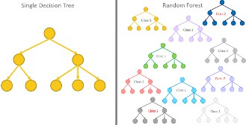
RANDOM FORESTS
Random forests:
An ensemble method that builds multiple decision trees and aggregates their results for improved accuracy in classification
and regression tasks.
- p.14
Notes:
Desicion tree wordt veel gebruikt maar random forest nog meer, desicion tree maakt een boom, random forest maakt er by default 100 – ook ensemble genoemd
Ipv dat er één model is dat voorspelt of het een kat of hond is laten we er 100 modellen het doen, en dan kijken we naar welke prediction het meeste gebeurt. Dan kunnen we zekerder zijn van de uitkomsten die we bekomen
Hoe doen we dit, we gaan onze training dataset sub-samplen – stel een trainingset van 1000 samples, kunnen we bijvoorbeeld telkens 900 random samples nemen, zullen altijd andere samples zijn
Kunnen ook bootstrapping gebruiken, daar hebben we een trainingsdataset van 1000, gaan we 1000 samples trekken en deze telkens terugstoppen

Slide 15
RANDOM FORESTS WITH SCIKIT-LEARN
from sklearn.ensemble import RandomForestClassifier model = RandomForestClassifier(n_estimators=100)
Hyperparameters:
n_estimators
Type: int, default=100
Description: The number of trees in the forest. More trees usually lead to better performance but increase computation time.
Usage: Use higher values (e.g., 500, 1000) for larger datasets to improve performance.
max_depth
Type: int, default=None
Description: The maximum depth of each tree in the forest. If None, nodes are expanded until all leaves are pure.
Usage: Restrict this to prevent overfitting, especially when building deep trees.
max_features
Type: int, float, string or None, default='auto'
Description: The number of features to consider when looking for the best split. 'auto' uses the square root of the number of features.
Usage: Try different values such as 'sqrt' (square root) or 'log2' to tune the model for better performance.
min_samples_split
Type: int or float, default=2
Description: The minimum number of samples required to split an internal node in each tree.
Usage: Adjust this to balance between underfitting and overfitting.
Notes:
Enigste verschil met desicion tree is dat we gewoon RandomForestClassifier gebruiken en niet desiciontree

Slide 16
RANDOM FORESTS WITH SCIKIT-LEARN
# Data preparation
iris = sns.load_dataset('iris')
# Target feature to predict: Pandas Series y = iris['species']
# Predictors: Pandas DataFrame
X = iris[['sepal_width','sepal_length','petal_width','petal_width']]
# Split the data into training and test sets
from sklearn.model_selection import train_test_split
X_train, X_test, y_train, y_test = train_test_split(X, y, test_size=0.3)
# Initialize and train the Random Forest Classifier
from sklearn.ensemble import RandomForestClassifier
model = RandomForestClassifier(n_estimators=100, max_depth=5, random_state=42) model.fit(X_train, y_train)

Slide 17
RANDOM FORESTS WITH SCIKIT-LEARN
# Make predictions
y_test_pred = model.predict(X_test)
# Evaluate the model
from sklearn.metrics import accuracy_score, confusion_matrix, classification_report accuracy = accuracy_score(y_test, y_test_pred)
conf_matrix = confusion_matrix(y_test, y_test_pred) class_report = classification_report(y_test, y_test_pred)
print(f"Accuracy: {accuracy:.2f}") print("Confusion Matrix:") print(conf_matrix) print("Classification Report:") print(class_report)
- p.17

